Slide 1


MAÎTRISER L'ÉCOSYSTÈME DATA MODERNE
Un guide simple pour comprendre les outils qui font parler les données.
PRÉSENTÉ PAR : ECH-ECHKAF Hajar & KANZARI Manal

Slide 2




POURQUOI TANT D'OUTILS ?
L'image du puzzle
Le cycle de vie
Un projet data est comparable à un puzzle géant où chaque pièce a un rôle précis et indispensable. Sans les outils adéquats, les données restent fragmentées et l'image globale incomplète.
On commence par collecter la donnée brute (souvent "sale"), on la nettoie, on l'organise, et enfin, on la montre pour prendre des décisions.
Chaque étape nécessite un expert et son outil dédié.
OBJECTIF : Découvrir ensemble les 8 outils qui facilitent ce travail au quotidien.

Slide 3

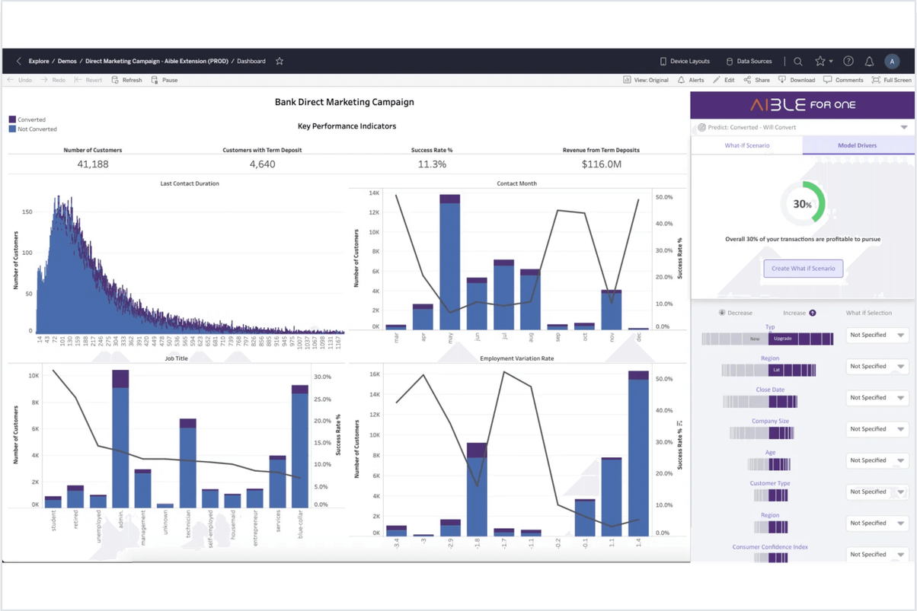



TABLEAU : L'ART DE RENDRE LES DONNÉES PARLANTES
C'est quoi ?
Tableau transforme des colonnes de chiffres en tableaux de bord interactifs. Il permet d'explorer les données visuellement pour trouver des réponses sans écrire de code, rendant la donnée accessible à tous.
À quoi ça sert ?
À explorer vos données visuellement pour trouver des réponses sans écrire de code.
Sert à créer des tableaux de bord (dashboards) interactifs pour analyser et visualiser les données facilement.
Outil de Business Intelligence (BI) Interactive

Slide 4


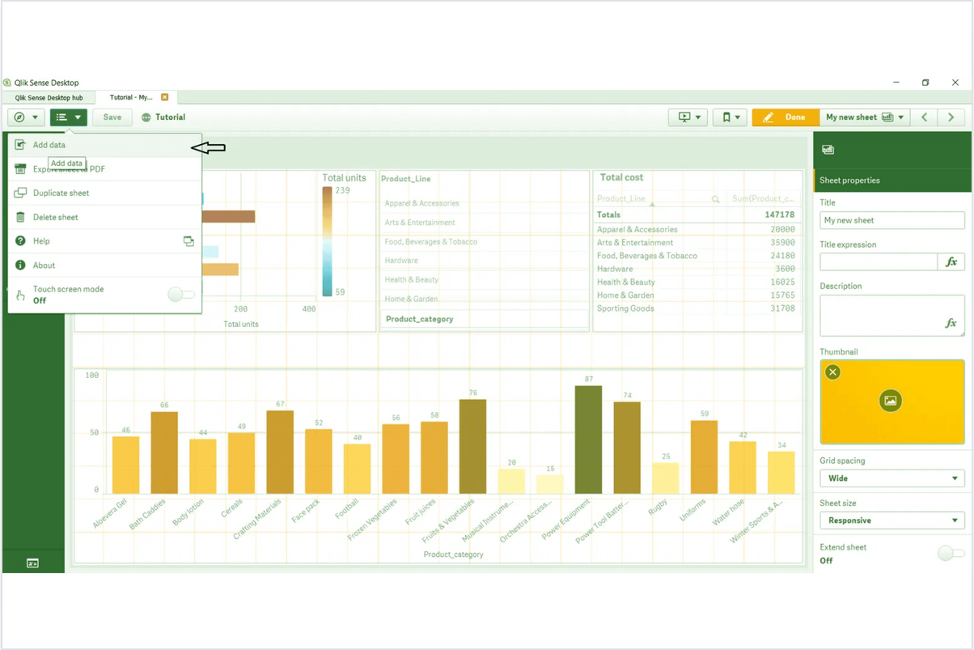


QLIK : LE DÉTECTIVE DES DONNÉES
C'est quoi ?
Qlik crée des liens entre toutes vos sources de données grâce à son moteur associatif. Il permet de naviguer librement pour révéler les relations cachées et raconter les secrets des données.
À quoi ça sert ?
À naviguer librement dans les données pour voir les relations cachées Sert à explorer les données et comprendre les relations entre elles grâce à une analyse interactive.
Analyse associative et découverte de données

Slide 5

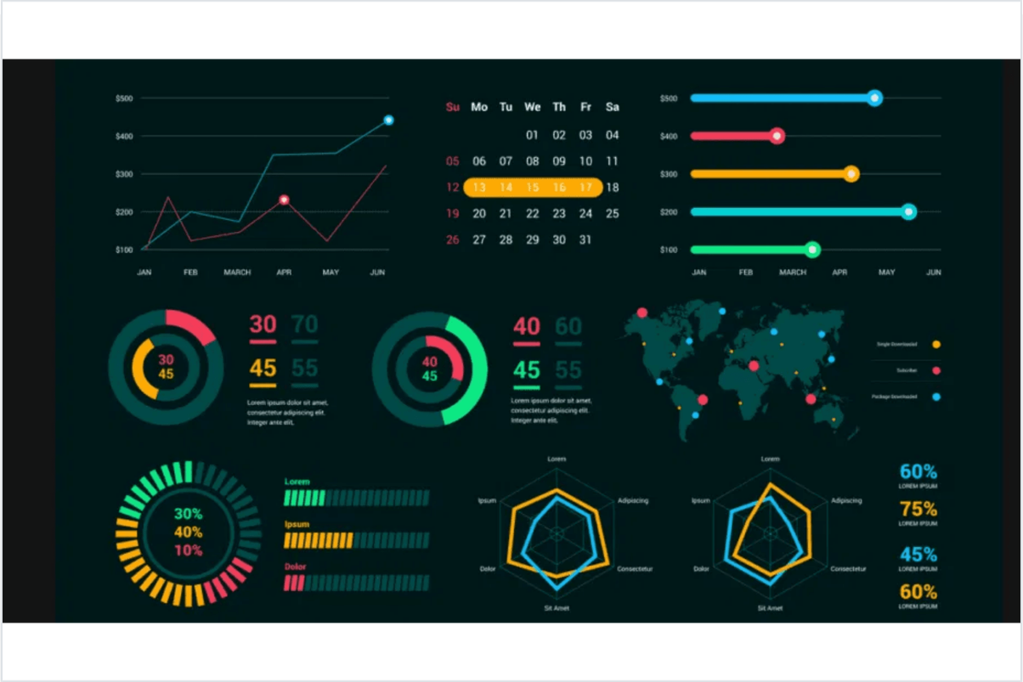

D3.JS : LA LIBERTÉ TOTALE DE CRÉATION
C'est quoi ?
D3.js est la boîte à outils des artistes du web, permettant de dessiner des visualisations uniques. C'est un code pour repousser les limites quand les graphiques standards ne suffisent plus.
À quoi ça sert ?
Quand les graphiques standards ne suffisent plus et qu'on veut une visualisation unique au monde.
Sert à développer des visualisations web avancées et personnalisées (graphiques dynamiques).
Bibliothèque JavaScript pour visualisations sur mesure

Slide 6
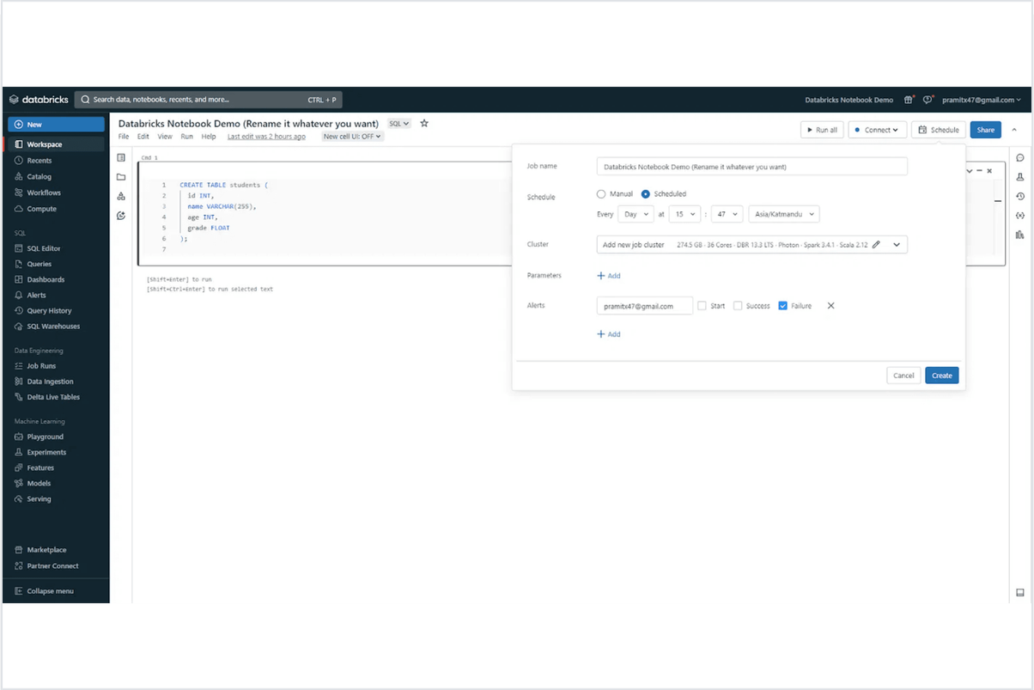


DATABRICKS : L'USINE À DONNÉES GÉANTE
C'est quoi ?
Databricks est une plateforme ultra-puissante capable de traiter des montagnes de données en quelques secondes. C'est l'endroit où ingénieurs et scientifiques créent ensemble de l'Intelligence Artificielle.
À quoi ça sert ?
C'est là que les ingénieurs et les scientifiques créent ensemble de l'Intelligence Artificielle.
Sert à traiter de grandes quantités de données (Big Data) et développer des modèles de Machine Learning.
Plateforme Lakehouse pour Big Data et IA

Slide 7

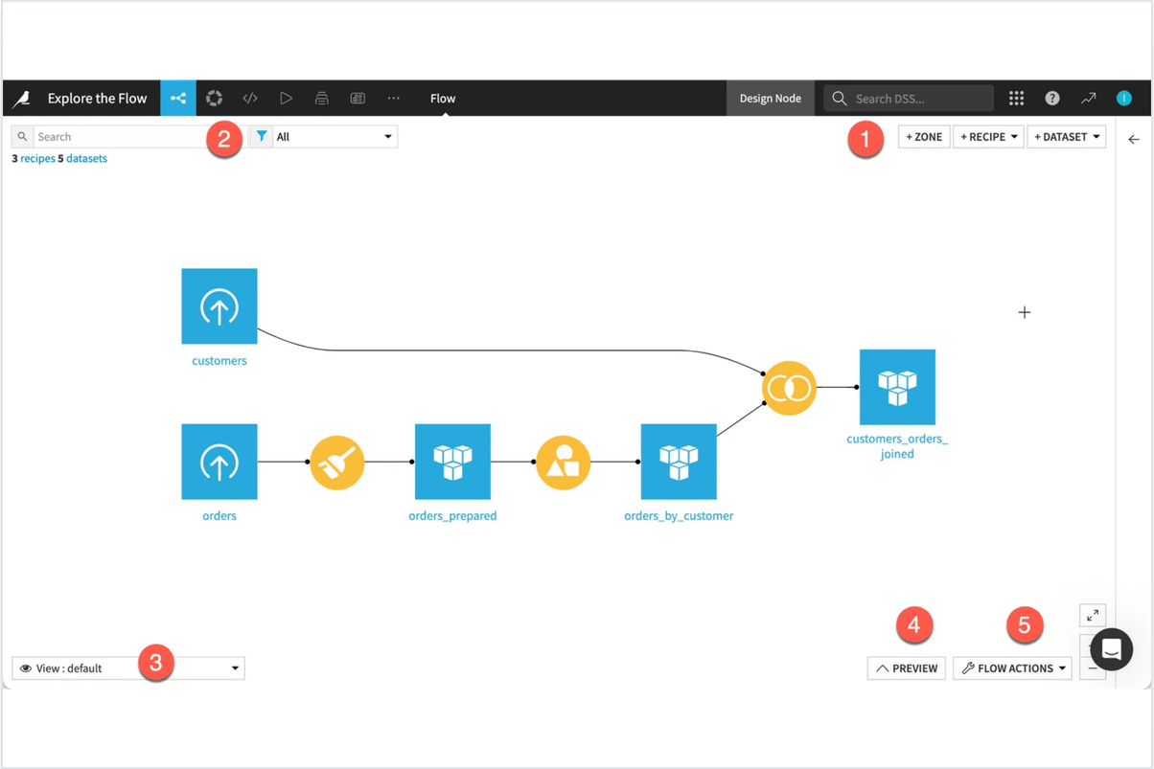

DATAIKU : LE BUREAU COLLABORATIF DE LA DATA
C'est quoi ?
Dataiku est un espace de travail où chacun peut participer, que vous soyez codeur ou préfériez une approche visuelle. Il permet de gérer tout le projet data, du nettoyage à la mise en production des modèles.
À quoi ça sert ?
À gérer tout le projet, du nettoyage jusqu'à la mise en production des modèles.
Sert à préparer les données, analyser et créer des modèles prédictifs facilement.
Plateforme collaborative de Data Science

Slide 8
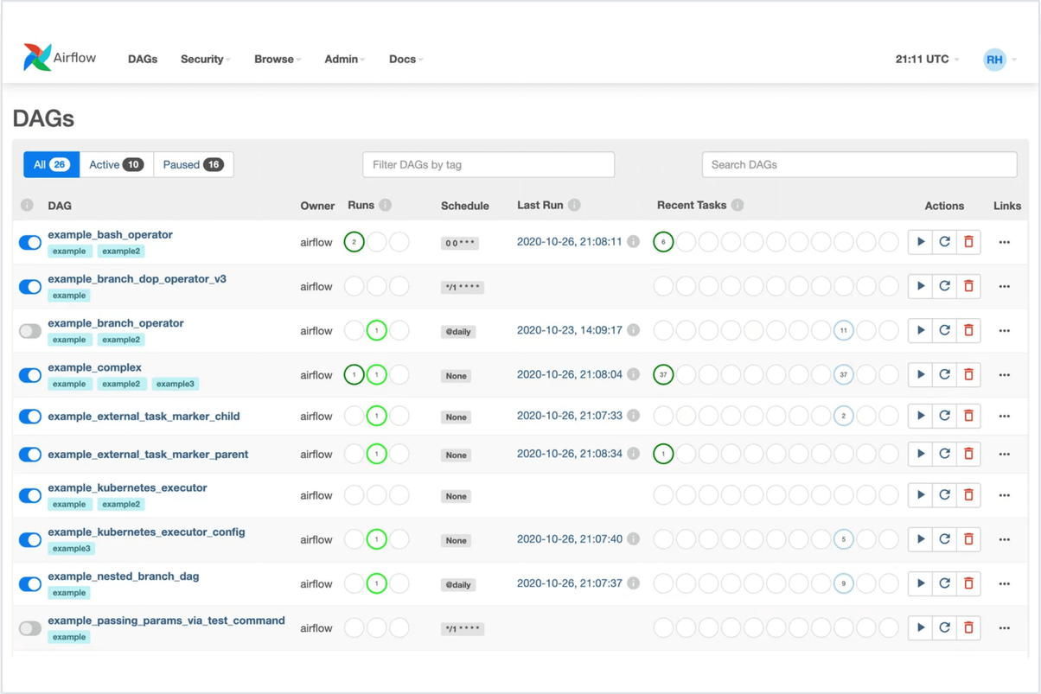


AIRFLOW : LE CHEF D'ORCHESTRE INFATIGABLE
C'est quoi ?
Airflow est un robot qui assure l'exécution des tâches dans le bon ordre et au bon moment. Il gère les échecs et automatise de manière fiable tout le flux de travail de la stack data.
À quoi ça sert ?
À gérer les échecs et automatiser tout le flux de travail de façon fiable.
Sert à automatiser les tâches et pipelines de données (ETL).
Orchestrateur de workflows et pipelines de données

Slide 9
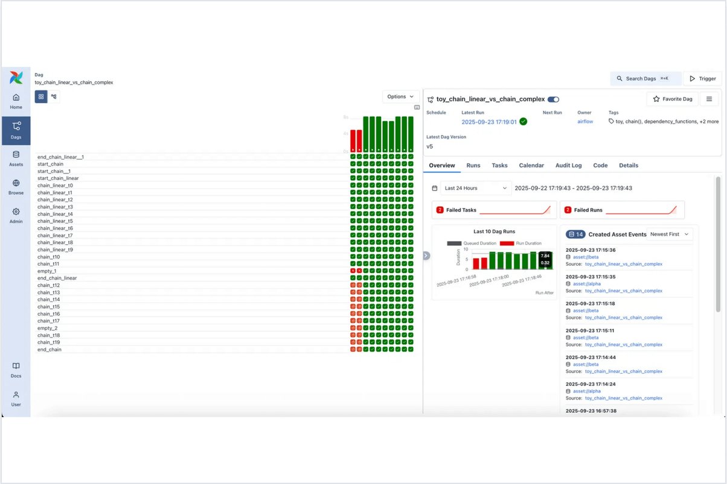


DBT : LA CUISINE DE PRÉPARATION DES DONNÉES
C'est quoi ?
DBT transforme la donnée brute (ingrédients) en données prêtes à être consommées (plats) via SQL. Il assure que les données sont propres, testées et organisées pour tous les analystes.
À quoi ça sert ?
À s'assurer que les données sont propres, testées et bien organisées pour tout le monde.
Sert à transformer, nettoyer et organiser les données dans un data warehouse.
Outil de transformation de données (Data Build Tool)

Slide 10
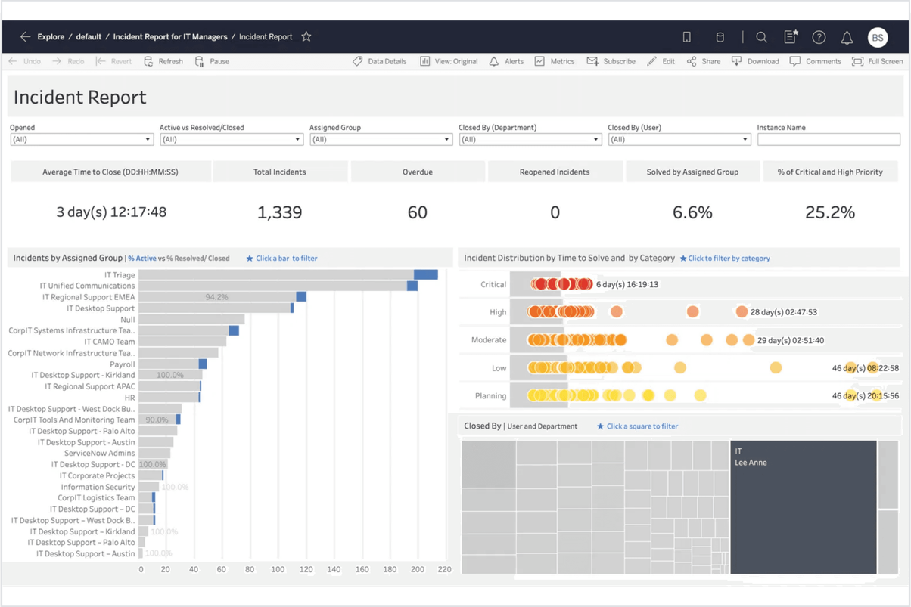


GRAFANA : LE TABLEAU DE BORD DE CONTRÔLE
C'est quoi ?
Grafana est comme le tableau de bord d'un avion, montrant ce qui se passe en temps réel. Il permet de surveiller la santé des systèmes, serveurs ou objets connectés pour une action immédiate.
À quoi ça sert ?
À surveiller en temps réel la santé de vos systèmes, serveurs ou objets connectés.
Sert à surveiller les données en temps réel et afficher des indicateurs de performance.
Plateforme de monitoring et de visualisation temps réel

Slide 11
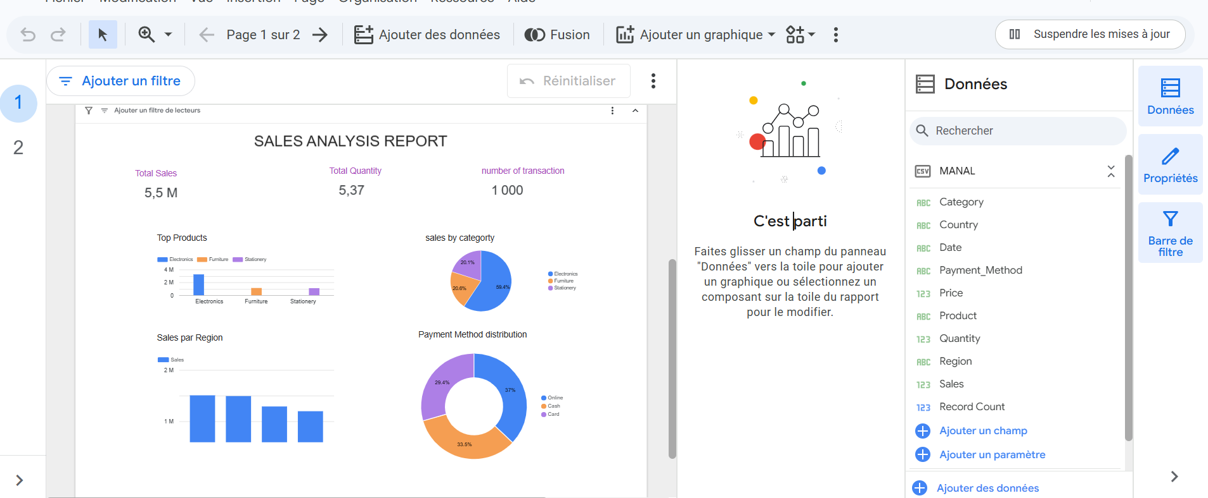
Looker Studio : Le tableau de bord de visualisation de données
C'est quoi ?
Looker Studio est comme le tableau de bord d'un avion, montrant ce qui se passe en temps réel. Il permet de surveiller la santé des systèmes, serveurs ou objets connectés pour une action immédiate.
À quoi ça sert ?
À surveiller en temps réel la santé de vos systèmes, serveurs ou objets connectés. Sert à surveiller les données en temps réel et afficher des indicateurs de performance.
Plateforme de monitoring et de visualisation temps réel

Slide 12





PLACE À L'ACTION !
Exploration de l'interface Lookerstodio
Création d'un dashboard en direct
Visualisation de données temps réel

Slide 13


LE MOT DE LA FIN
Il n'y a pas de "meilleur" outil, il y a juste l'outil adapté à votre besoin.
La force d'un projet data, c'est de savoir faire travailler ces outils ensemble.
Merci de votre attention !
Avez-vous des questions ?

